Slide 1






Slide 2


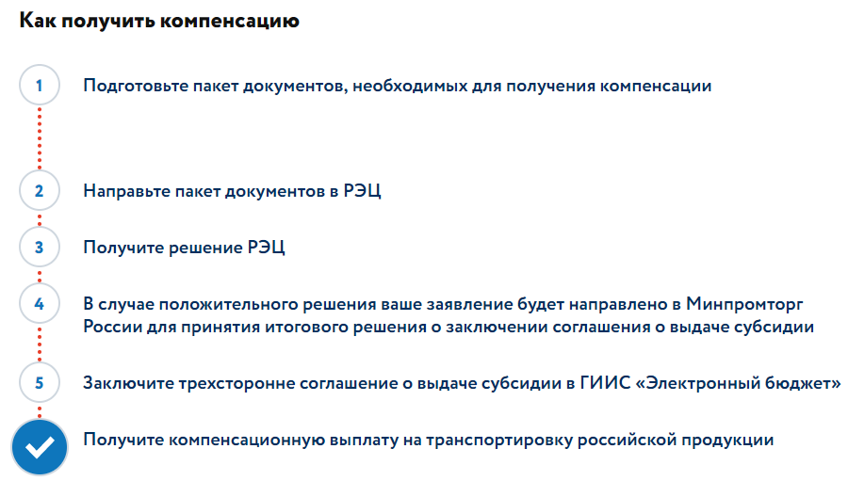
РОССИЙСКИЙ ЭКСПОРТНЫЙ ЦЕНТР
СПЕЦИАЛЬНАЯ ПРОГРАММА ПО КОМПЕНСАЦИИ ЧАСТИ ЗАТРАТ НА ТРАНСПОРТИРОВКУ ВЫСОКОТЕХНОЛОГИЧНОЙ ПРОДУКЦИИ
Постановление Правительства РФ от 26.04.2017 г. №496
(ред. от 21.12.2017 г.)
Получатели компенсации
Непосредственно производители поставляемой продукции (собственники или законные владельцы прав на использование технической документации на поставляемую продукцию)
Аффилированные лица производителей, признанные таковыми в соответствии с антимонопольным законодательством Российской Федерации
Иные уполномоченные лица, осуществляющие по договору с производителями или аффилированными лицами поставку продукции
Объем компенсации
до 80% для всех организаций, за исключением организаций автомобилестроения
до 60% или 80% для организаций автомобилестроения
Одно из условий предоставления компенсации
Претендовать на данную компенсацию могут производители (аффилированные лица, уполномоченные лица) поставляемой продукции, коды ТН ВЭД которой включены в перечень высокотехнологичной продукции, утвержденный в приложении №2 Приказа Минпромторга России
от 23.06.2017 г. № 1993
НЕФИНАНСОВАЯ ПОДДЕРЖКА ЭКСПОРТА
5

Slide 3
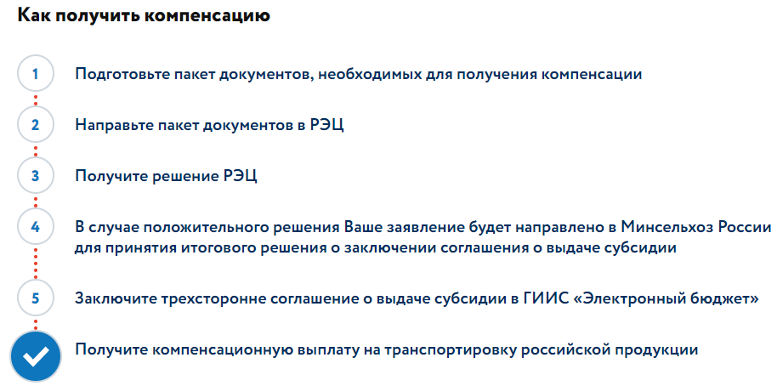
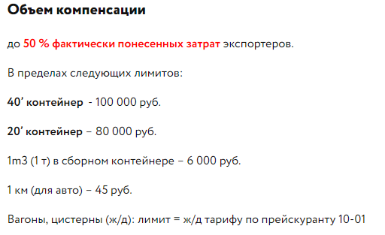
РОССИЙСКИЙ ЭКСПОРТНЫЙ ЦЕНТР
СПЕЦИАЛЬНАЯ ПРОГРАММА ПО КОМПЕНСАЦИИ ЧАСТИ ЗАТРАТ НА ТРАНСПОРТИРОВКУ СЕЛЬСКОХОЗЯЙСТВЕННОЙ И ПРОДОВОЛЬСТВЕННОЙ ПРОДУКЦИИ
Постановление Правительства РФ от 15.09.2017 г. №1104
Получатели компенсации
Российские организации или индивидуальные предприниматели, являющиеся производителями либо поставщиками продукции, коды ТН ВЭД которой включены в приложение №1 к Правилам предоставления субсидии (утв. ПП Ф № 1104)
НЕФИНАНСОВАЯ ПОДДЕРЖКА ЭКСПОРТА
6

Slide 4



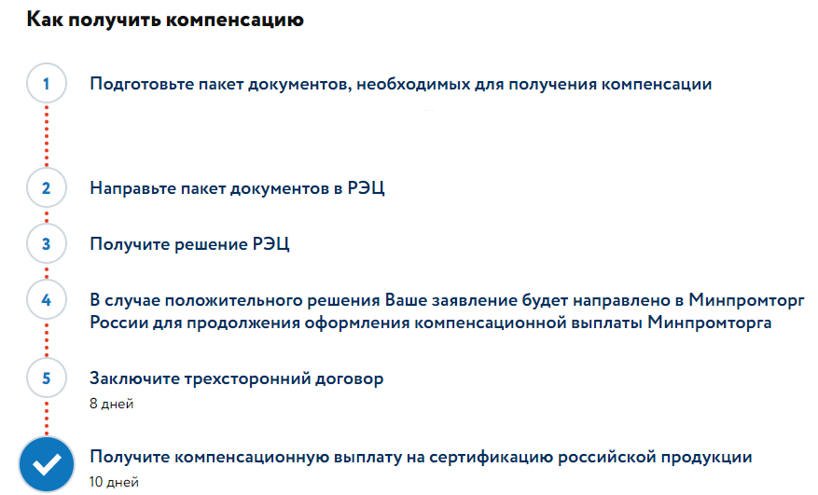
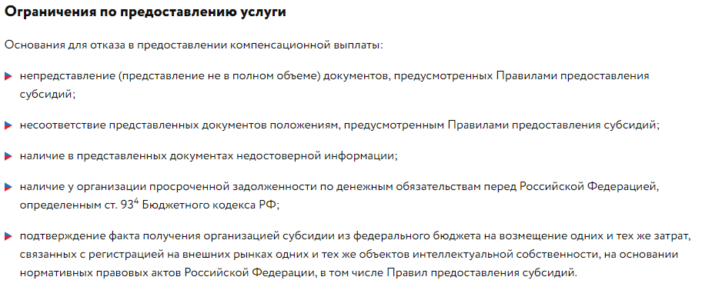
РОССИЙСКИЙ ЭКСПОРТНЫЙ ЦЕНТР
СПЕЦИАЛЬНАЯ ПРОГРАММА ПО КОМПЕНСАЦИИ ЧАСТИ ЗАТРАТ НА ПАТЕНТОВАНИЕ ЗА РУБЕЖОМ
Постановление Правительства РФ от 15.12.2016 г. №1368
Получатели компенсации
Юридические лица, зарегистрированные на территории РФ и производящие товары, услуги, работы и технологии, в состав которых входят объекты интеллектуальной собственности
Объем компенсации
Международная заявка РСТ
Заявка в зарубежное национальное/региональное патентное ведомство (изобретение, полезная модель, промышленный образец, товарный знак)
Заявка на международную регистрацию товарного знака в соответствии с Мадридским соглашением/Протоколом
НЕФИНАНСОВАЯ ПОДДЕРЖКА ЭКСПОРТА
4

Slide 5
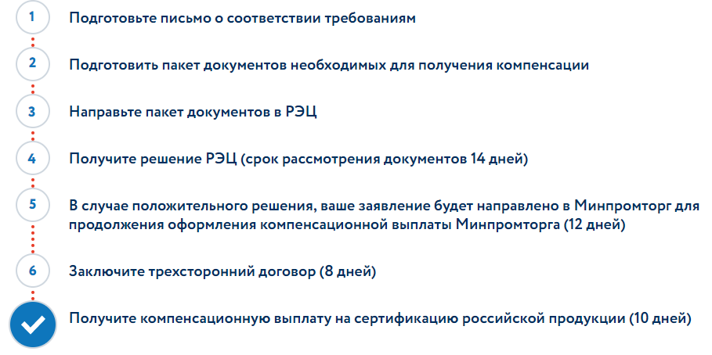
РОССИЙСКИЙ ЭКСПОРТНЫЙ ЦЕНТР
СПЕЦИАЛЬНАЯ ПРОГРАММА ПОДДЕРЖКИ СЕРТИФИКАЦИИ И ОМОЛОГАЦИИ НА ВНЕШНИХ РЫНКАХ
Получатели компенсации
Производители высокотехнологичной продукции, являющиеся юридическими лицами, зарегистрированными на территории Российской Федерации
Компании, производящие высокотехнологичную продукцию и являющиеся владельцами прав на конструкторскую или техническую документацию, или обладающие законным правом ее использования
Постановление Правительства РФ от 17.12.2016 г. №1388
Объем компенсации
90% комплекс работ (мероприятий), осуществляемых в целях оценки соответствия высокотехнологичной продукции обязательным требованиям, предъявляемым на внешних рынках
90% оценка соответствия систем менеджмента организации требованиям международных стандартов, необходимая для оценки соответствия высокотехнологичной продукции обязательным требованиям внешних рынков
50% проведение в целях омологации НИР и ОКР для обеспечения соответствия высокотехнологичной продукции обязательным требованиям, предъявляемым на внешних рынках
Порядок получения
Затраты, подлежащие компенсации
Фактически произведенные затраты в 2017-2018 гг. на оценку соответствия и омологацию
Затраты на испытания, проведенные в российских испытательных лабораториях, в случае если экспортные поставки осуществляются в государства-члены Евразийского экономического союза
Затраты на оценку соответствия систем менеджмента организаций, если такие требования содержатся в договорах с покупателями или являются обязательной частью международных тендеров
НЕФИНАНСОВАЯ ПОДДЕРЖКА ЭКСПОРТА
3

Slide 6
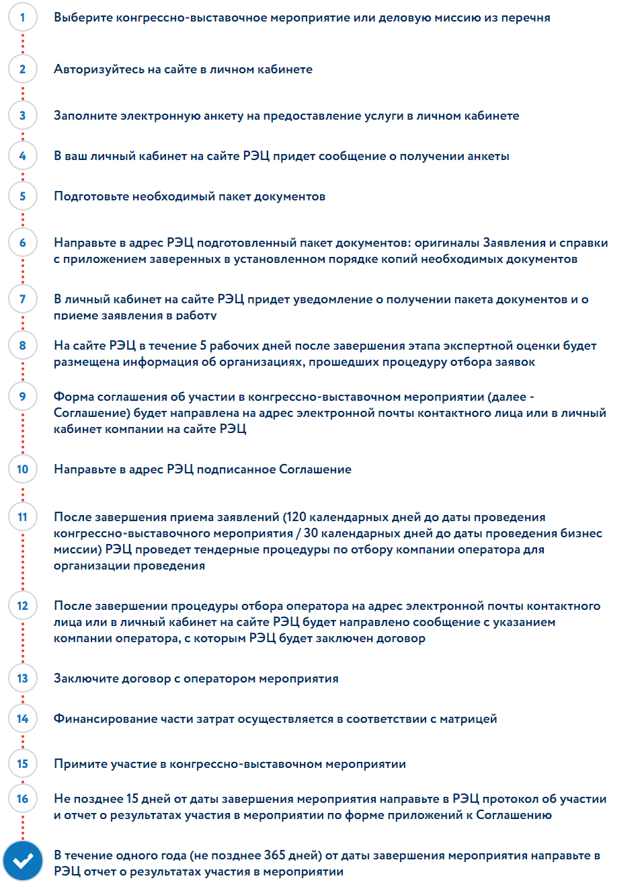
РОССИЙСКИЙ ЭКСПОРТНЫЙ ЦЕНТР
ПРОГРАММА ПРОДВИЖЕНИЯ ПРОДУКЦИИ НА ВНЕШНИЕ РЫНКИ
(Обеспечение участия в международных конгрессно-выставочных мероприятиях и деловых миссиях)
Постановление Правительства РФ от 24.04.2017 г. №488
Объем финансирования
Конгрессно-выставочные мероприятия:
до 80% для организаций, относящихся к субъектам малого и среднего
предпринимательства;
до 50% для организаций, не относящихся к субъектам малого и среднего предпринимательства.
Деловые миссии:
100% для всех организаций.
Затраты, подлежащие финансированию
Аренда выставочных площадей, монтаж выставочных стендов и др.;
Организация доставки (погрузка, транспортировка, выгрузка) образцов высокотехнологичной, инновационной и иной продукции до места проведения зарубежных конгрессно-выставочных мероприятий и обратно до места отправления;
Организация подготовки и проведение специальных мероприятий по продвижению продукции и услуг на внешние рынки, включая услуги переводчиков для российских участников международных мероприятий.
НЕФИНАНСОВАЯ ПОДДЕРЖКА ЭКСПОРТА
2

Slide 7
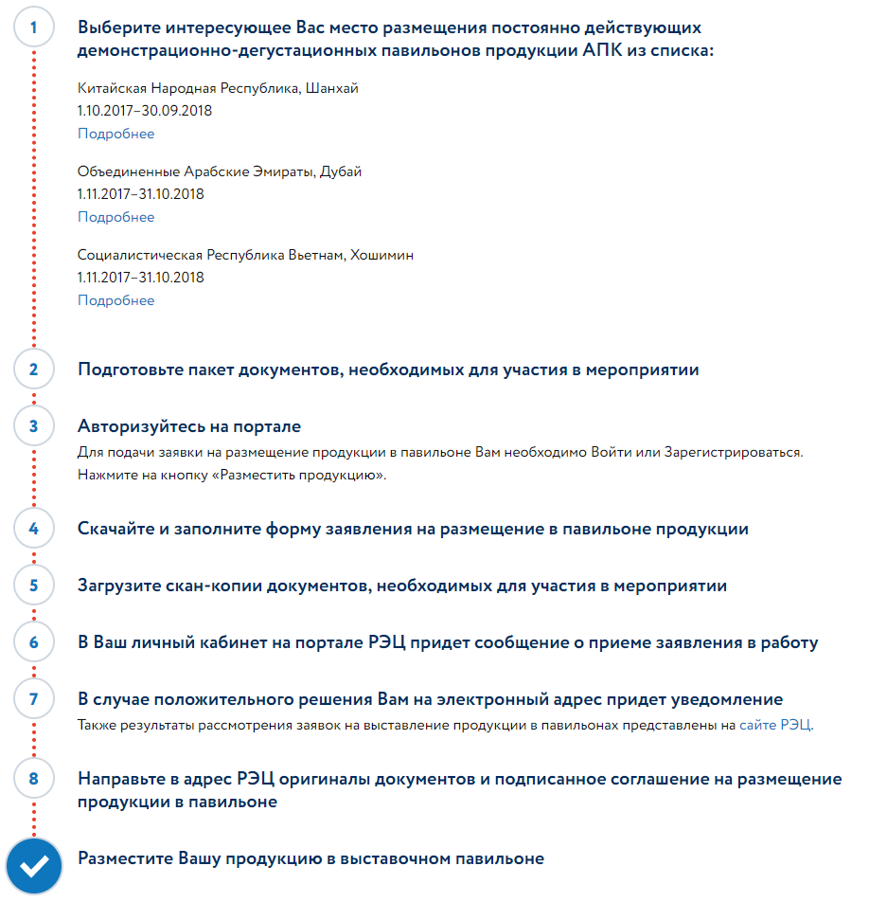
РОССИЙСКИЙ ЭКСПОРТНЫЙ ЦЕНТР
РАЗМЕЩЕНИЕ ПРОДУКЦИИ КОМПАНИИ В ДЕГУСТАЦИОННО-ДЕМОНСТРАЦИОННОМ ПАВИЛЬОНЕ В ИНОСТРАННОМ ГОСУДАРСТВЕ
Постановление Правительства РФ от 29.06.2017 г. №776
Российский экспортный центр реализует программу по созданию (управлению и содержанию) постоянно действующих дегустационно-демонстрационных павильонов российских продуктов питания в иностранных государствах
Основная цель павильонов — создание условий для проведения эффективной бизнес-коммуникации с потенциальными потребителями продукции и эффективного маркетингового продвижения с упором на созданную инфраструктуру присутствия российских производителей за рубежом
Преимущества размещения продукции в павильонах:
бесплатная инфраструктура павильонов (площади, оборудование, содержание павильона, стендов и иного оборудования)
продвижение и маркетинговая поддержка павильонов со стороны РЭЦ
поиск потенциальных покупателей продукции со стороны РЭЦ
помощь в проведении промо-акций со стороны РЭЦ в рамках павильона.
НЕФИНАНСОВАЯ ПОДДЕРЖКА ЭКСПОРТА
7

Slide 8
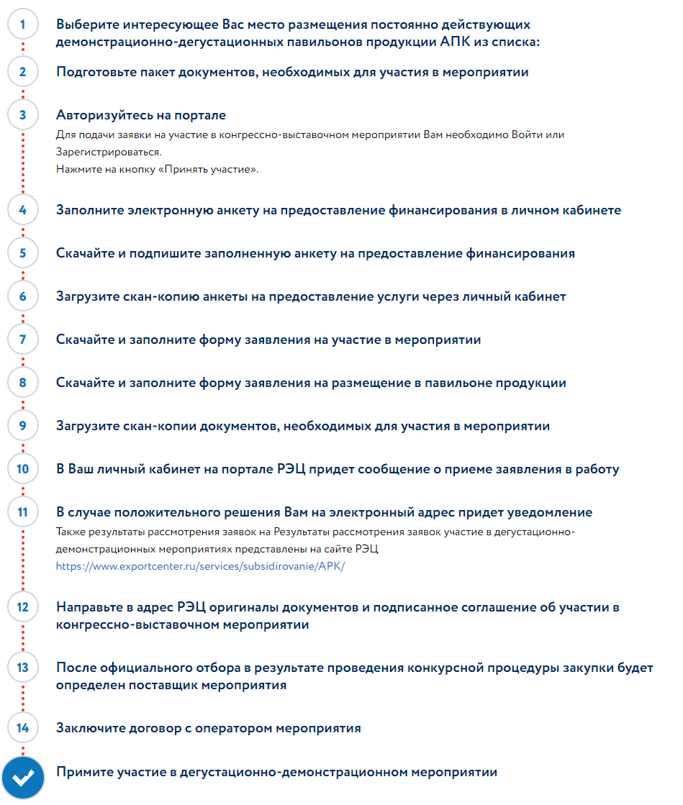
РОССИЙСКИЙ ЭКСПОРТНЫЙ ЦЕНТР
ОБЕСПЕЧЕНИЕ УЧАСТИЯ В ДЕГУСТАЦИОННО-
ДЕМОНСТРАЦИОННЫХ МЕРОПРИЯТИЯХ
Постановление Правительства РФ от 29.06.2017 г. №776
РЭЦ реализует мероприятия, направленные на участие и организацию и проведение на территории Российской Федерации и за рубежом дегустационно-демонстрационных мероприятий по продвижению, популяризации и стимулированию потребления продукции, включая мероприятия по популяризации национальной кухни
Расходы, подлежащие финансированию
аренду помещений и площадей, технологического и иного оборудования, его монтажу для проведения демонстрационных мероприятий
организацию информационного сопровождения демонстрационных мероприятий, создание рекламно-информационных материалов о продукции
транспорт, размещение, гонорары поваров, иностранных участников мероприятий, предусматривающих ознакомление с условиями производства и демонстрацией продукции в Российской Федерации
Компании, участвующие в мероприятии, несут расходы на логистику и импортную очистку товара.
НЕФИНАНСОВАЯ ПОДДЕРЖКА ЭКСПОРТА
8
7

Slide 9
РОССИЙСКИЙ ЭКСПОРТНЫЙ ЦЕНТР
24
КРЕДИТЫ НА ПОДДЕРЖКУ ЭКСПОРТА
ПРОГРАММА ПОДДЕРЖКИ
ВЫСОКОТЕХНОЛОГИЧНОЙ ПРОДУКЦИИ
В рамках реализации запущенной совместно с Минпромторгом России программы поддержки экспорта высокотехнологичной продукции АО «РОСЭКСИМБАНК» предлагает кредиты по ставкам, которые позволяют значительно увеличить экспортные возможности компании. Кредитование доступно в рублях, долларах США и евро.
ЧТО БЫ ВОСПОЛЬЗОВАТЬСЯ
ПРЕИМУЩЕСТВАМИ ПРОГРАММЫ:
1.Убедитесь, что товары или услуги, производимые или экспортируемые Вашей компанией, относятся
к высокотехнологичному экспорту (перечень высокотехнологичной продукции, утверждённый Приказом Министерства промышленности и торговли Российской Федерации № 1809 от 02.07.2015);
2.Заполните Анкету экспортера на сайте и приложите
ее к стандартному пакету документов кредитного продукта:
Прямой кредит иностранному покупателю;
Кредит банку иностранного покупателя; Финансирование коммерческого кредита экспортера; Финансирование торгового оборота с иностранными покупателями.
3.Направьте пакет документов в банк.
КРЕДИТНО-ГАРАНТИЙНАЯ ПОДДЕРЖКА БИЗНЕСА

Slide 10
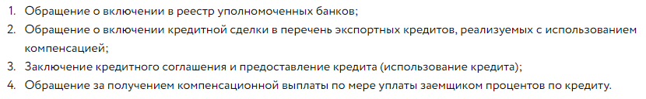
РОССИЙСКИЙ ЭКСПОРТНЫЙ ЦЕНТР
КОМПЕНСАЦИЯ ПО ЭКСПОРТНЫМ КРЕДИТАМ КОММЕРЧЕСКИХ БАНКОВ
Постановление Правительства РФ от 24.05.2017 г. №620
В соответствии с Федеральным законом от 5 декабря 2017 года № 362-ФЗ «О федеральном бюджете на 2018 год и на плановый период 2019 и 2020 годов» АО «Российский экспортный центр» выделены бюджетные ассигнования на цели компенсирования процентных ставок по экспортным кредитам, предоставляемым коммерческими банками
За счет бюджетных ассигнований, ежегодно выделяемых РЭЦ коммерческим банкам, выплачивается компенсация процентной ставки по кредитам, предоставленным иностранным покупателям российской продукции (и их банкам) для финансирования приобретения продукции, а также российским компаниям (в том числе, субъектам МСП) по кредитам, привлеченным в рамках постэкспортного финансирования.
Получатель компенсации
Любой банк – резидент РФ, соответствующий критериям отбора
Объем компенсации
Этапы получения компенсации
НЕФИНАНСОВАЯ ПОДДЕРЖКА ЭКСПОРТА
9

Slide 11
ГРУППА РОССИЙСКОГО ЭКСПОРТНОГО ЦЕНТРА
123610, г. Москва, Краснопресненская наб., 12, подъезд 9 Тел. +7 (495) 937 47 47
Факс. +7 (495) 937 47 41
info@exportcenter.ru
www.exportcenter.ru

